Slide 1
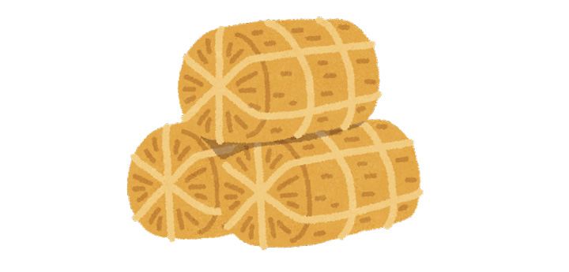
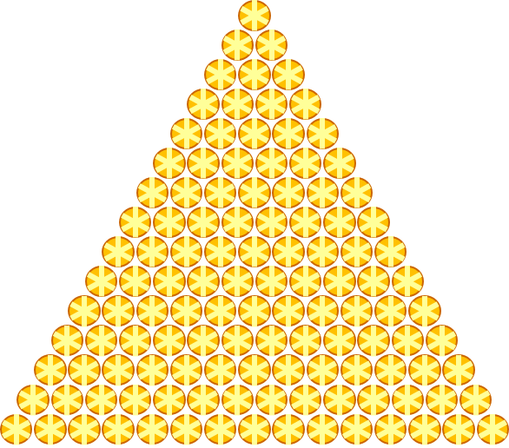
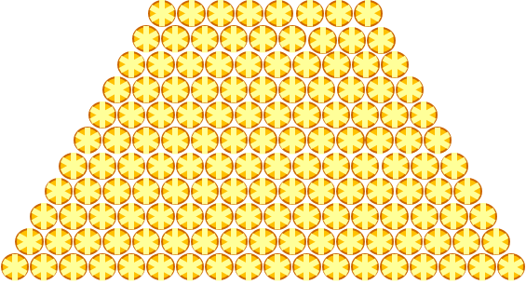
塵劫記
じ ん こ う き
江戸時代の算術
和算を学ぼう１
俵杉算
パワポで解説
たわら すぎ ざん
Notes:
問題を読みましょう。

Slide 2

俵杉算（たわらすぎざん）について
俵とは、米俵のことです。
俵をピラミッド状に積むことを杉形（すぎなり）と言ったり，杉に積むと言います。
積まれた俵を瞬時に数を数える計算方法を俵杉算と呼びます。

Slide 3
米俵が横に１３俵、縦に１３段ピラミッド型に積まれています。この米俵は全部で何俵ありますか。
１３段
１３俵

Slide 4
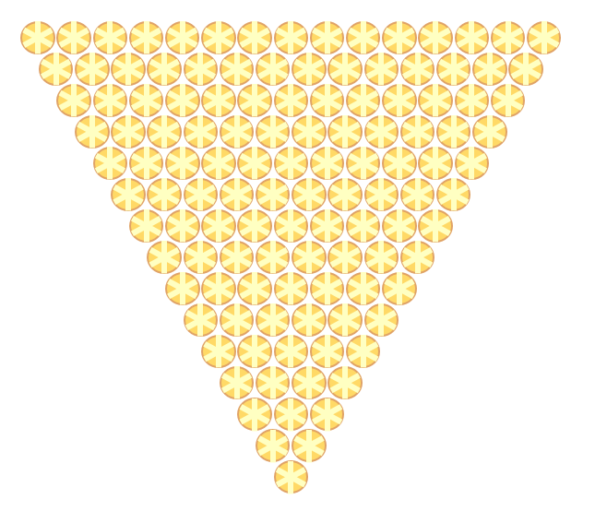
米俵が横に１３俵、縦に１３段ピラミッド型に積まれています。この米俵は全部で何俵ありますか。
塵劫記での解き方
同じものを2セット用意して逆向きにして並べます。
１３段
１４俵
１３俵

Slide 5
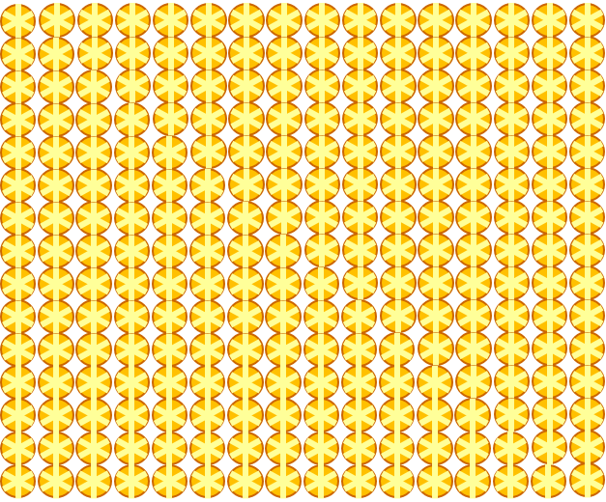
米俵が横に１３俵、縦に１３段ピラミッド型に積まれています。この米俵は全部で何俵ありますか。
塵劫記での解き方
横の俵の数が同じなので、長方形に並び替えます。
2セット分を並べたから、
２で割ります
１３段
米俵が縦に１３段、
横に１４俵あるので、
１３×１４÷２＝９１
答え ９１俵
１４俵

Slide 6
米俵が横に１３俵、縦に１３段ピラミッド型に積まれています。この米俵は全部で何俵ありますか。
塵劫記での解き方
米俵の数を瞬時に求める方法がわかりましたね。
米俵の横に並べた数に１をたして、縦に積んだ段数をかけて２で割れば、全部の米俵の数が求められます。
１３×（１３＋１）÷２＝９１
答え ９１俵
１３段
１３俵

Slide 7
米俵が一番下の段に１８俵、一番上の段に８俵、積まれています。この米俵は全部で何俵ありますか。
８俵
１８俵

Slide 8
米俵が一番下の段に１８俵、一番上の段に８俵、積まれています。この米俵は全部で何俵ありますか。
塵劫記での解き方
積まれた段数を計算する方法があります。
下の俵の数に１をたしてから
上の数をひけば段数が出ま
す。
１８＋１－８＝１１
１１段あります。
８俵
１１段
１８俵

Slide 9
米俵が一番下の段に１８俵、一番上の段に８俵、積まれています。この米俵は全部で何俵ありますか。
塵劫記での解き方
真ん中の段の俵の数を求めます。
縦11段、横１３俵の長方形とみて計算していますね。
真ん中の段の俵の数は、
（１８＋８）÷２＝１３
段ごとの平均の数１３に段
数をかければ、全部の俵の
数が求められます。
１３×１１＝１４３
答え １４３俵
８俵
１１段
１３俵
１８俵

Slide 10
米俵が一番下の段に１８俵、一番上の段に８俵、積まれています。この米俵は全部で何俵ありますか。
塵劫記での解き方
台形の形の米俵の総数を求める方法がわかりましたね。
台形の公式でも求めることができますね。
台形の形に積まれた俵の
数は、
真ん中の段の俵の数と段
数をかけるだけで、全部の
俵の数が求められます。
１３×１１＝１４３
答え １４３俵
８俵
１１段
１３俵
１８俵

